Slide 1

ECOMMERCE DEMO APP
앱 개발 2반 2018261052 문성원

Slide 2
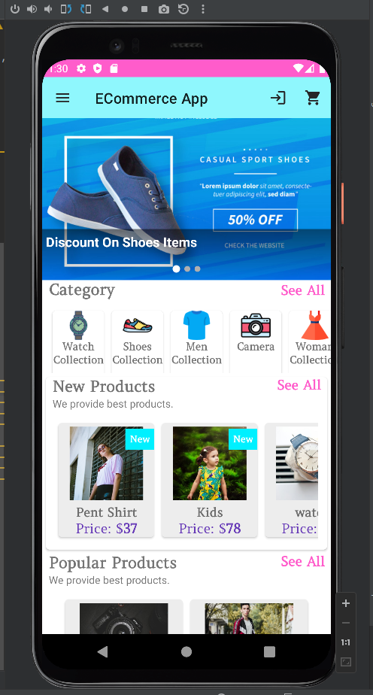
목차
앱을 만든 이유
앱 구성도
2-1. 화면 UI
3. 실제 동작화면
2-1. 안드로이드 화면
2-2. 데이터베이스 화면
4. 실패한 부분 혹은 아쉬운 부분

Slide 3
앱을 만든 이유
안드로이드 스튜디오에서 배운 기본적인 내용(인텐트를 활용한 값 내보내기, 어댑터를 활용한 리사이클러 뷰 표시 등) 을 토대로 얼마나 잘 이해하고 있는 지 확인차 제작하게 됨
이커머스 어플리케이션에서 이루어지고 있는 절차(예를 들어 결제 과정, 상품 등록, 구입, 장바구니 등)를 안드로이드 스튜디오에서 지원하는 자바 라는 언어를 활용하여 얼마나 구현할 수 있는 지를 테스트해보기 위하여 제작하게 되었음
앱을 제작 시 발생되는 문제점들을 즉각적으로 확인하여 보다 더 나은 어플리케이션을 제작할 수 있는 토대를 마련하기 위해서이다

Slide 4
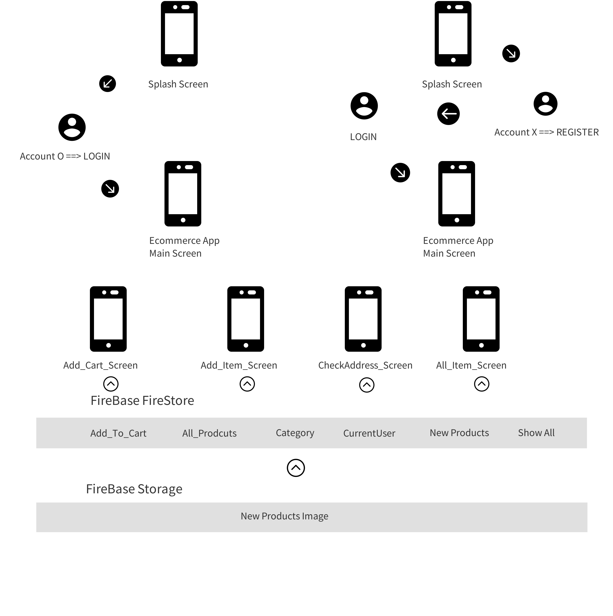
앱 구성도 – 앱 동작 구조도 및 화면 종류
스플래시 화면
로그인/회원가입 화면
메인 화면
모든 아이템 화면
상품 상세 설명 화면
장바구니 화면
주소 추가 화면
주소 선택 화면
결제 화면

Slide 5
앱 구성도 – 앱 화면 설명
스플래시 화면 – 앱 처음 빌드하였을 때 나오는 화면
로그인/회원가입 화면 – 사용자의 정보가 들어있는 지 확인하기 위해 등장하는 화면
메인 화면 – 새로운 상품, 카테고리 항목, 인기 상품들을 볼 수 있는 화면
모든 아이템 화면 – See All 이라는 문자를 눌렀을 때 어플리케이션에 등록된 상품들을 볼 수 있는 화면
상품 상세 설명 화면 – 구매하고자 하는 상품에 대한 설명, 몇 개 구매할 것인가에 대한 화면
장바구니 화면 – 구매한 물건의 총 가격이 나오는 화면
주소 추가 화면 – 물건을 택배 배송할 시 필요한 주소를 등록할 수 있는 화면
주소 선택 화면 – 물건 구매를 마치고 난 뒤 결제를 하기 전에 자신이 등록한 주소를 택할 수 있는 화면
결제 화면 – 실질적으로 물건을 구매할 수 있는 화면(Rasorpay API 활용)

Slide 6
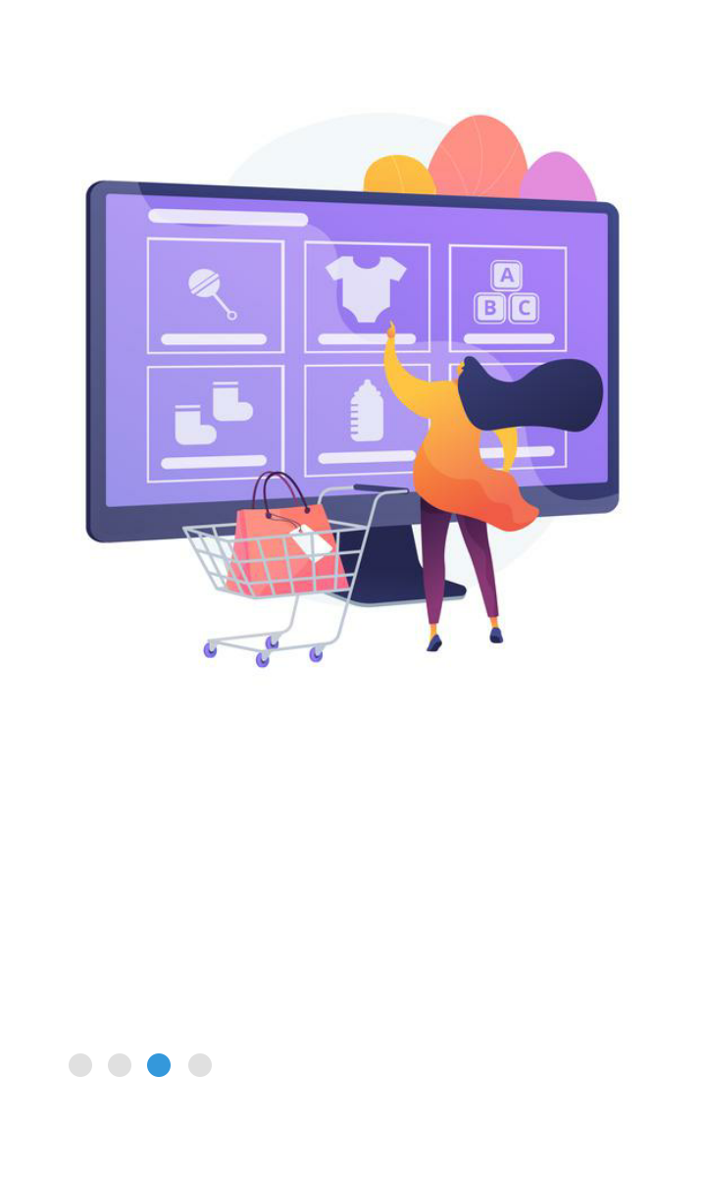
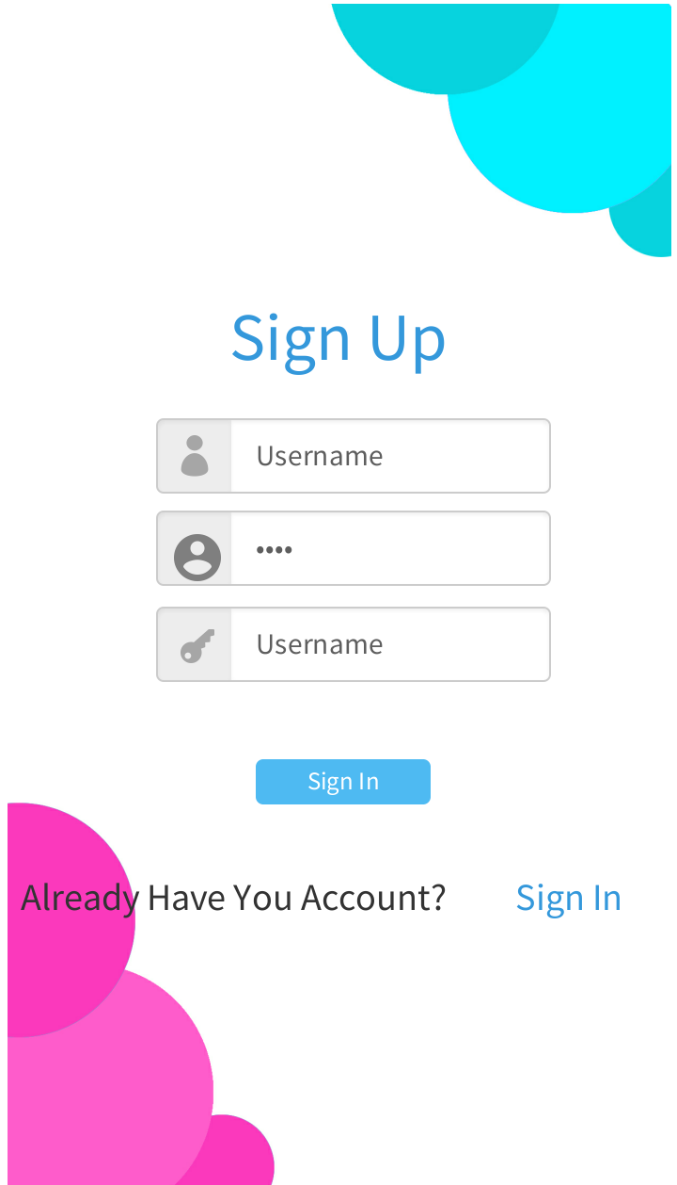
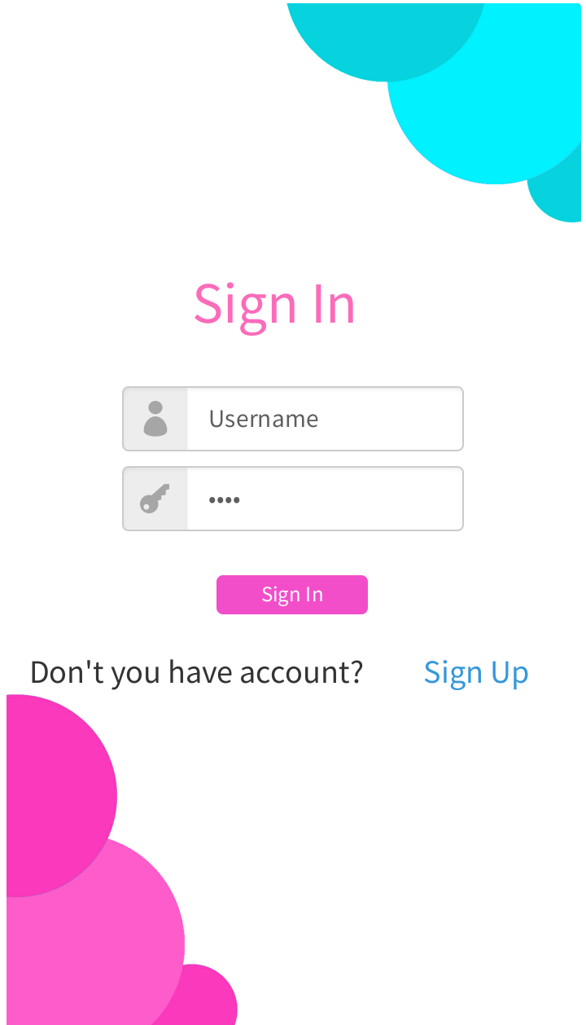
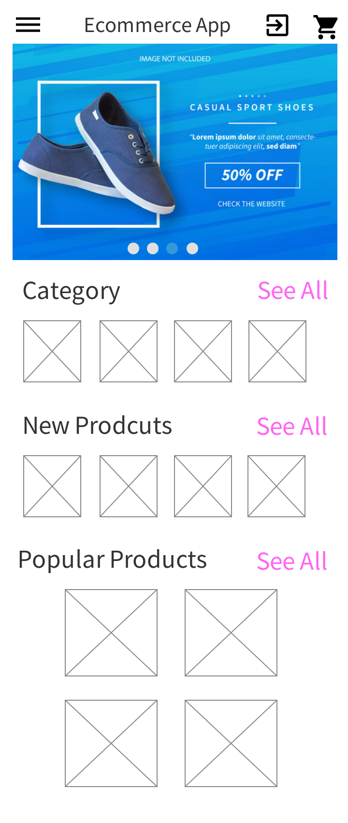
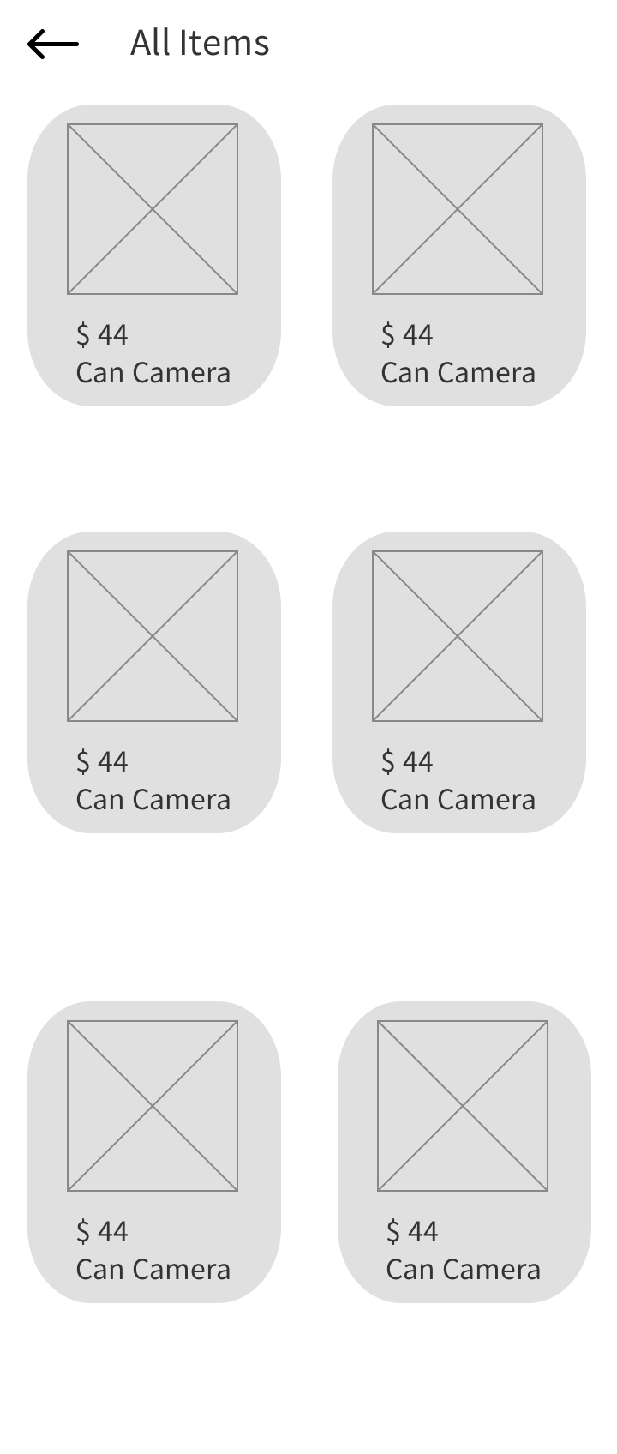
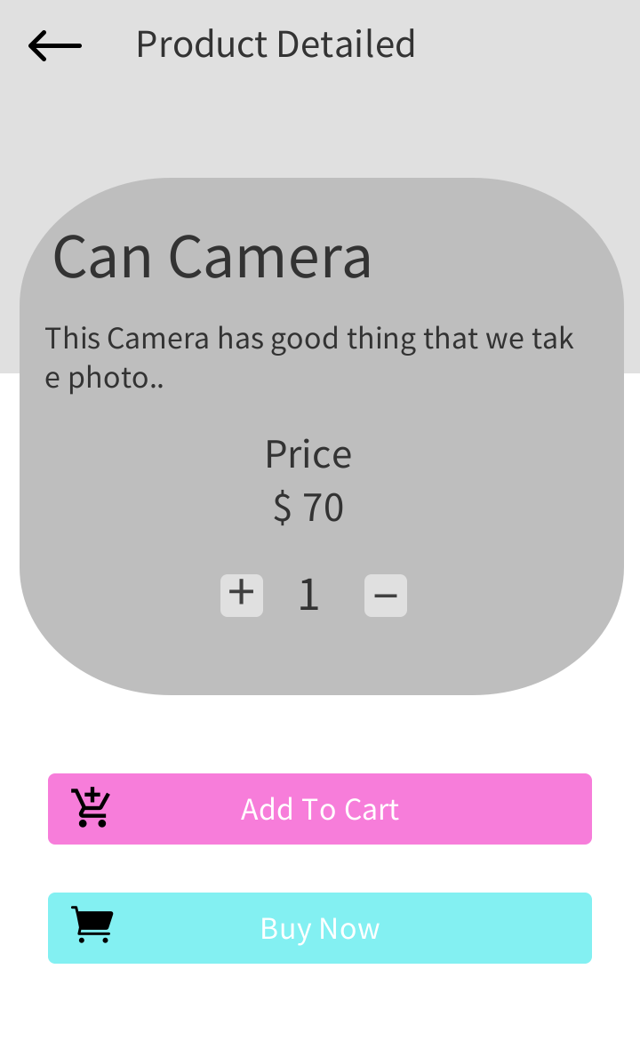
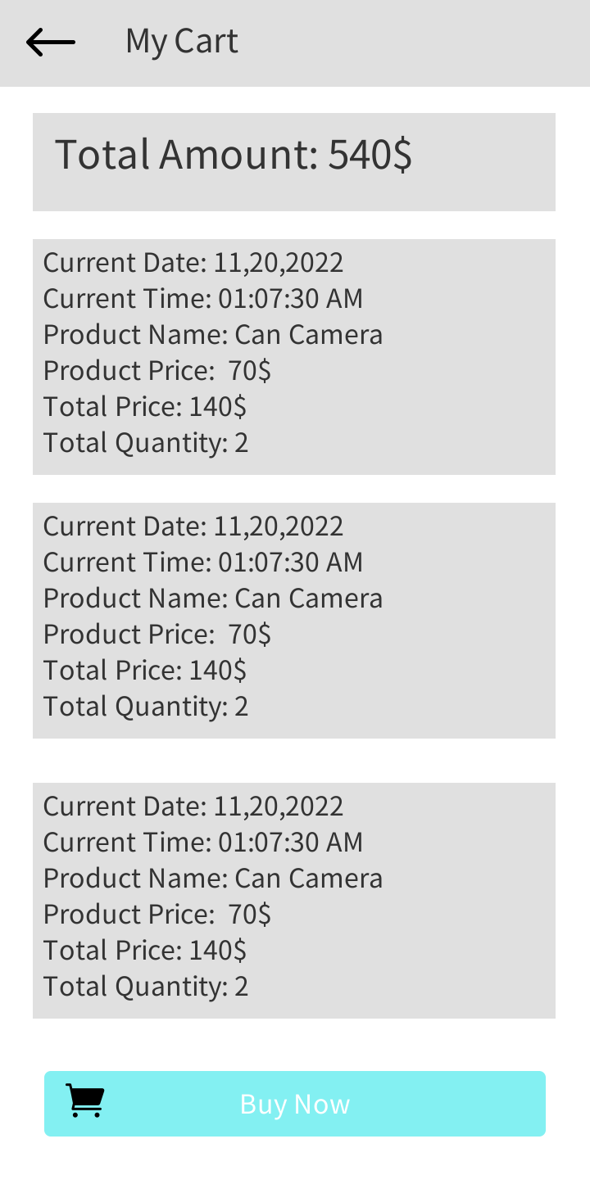
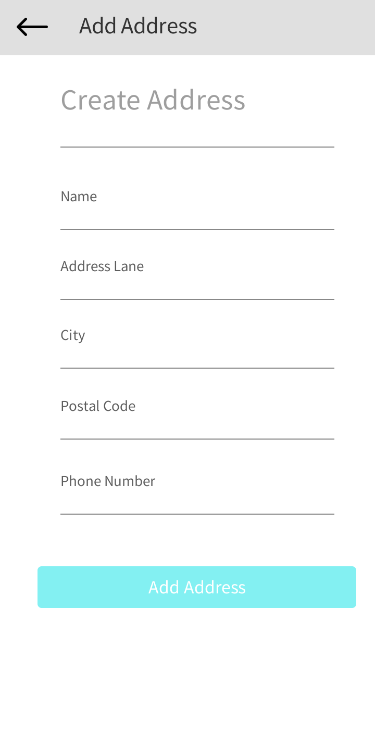
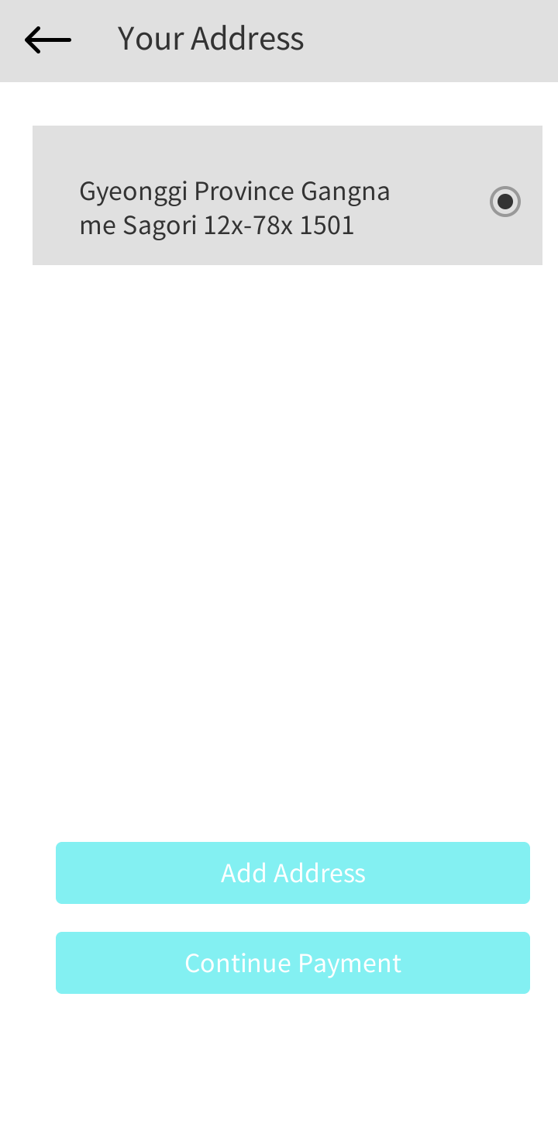
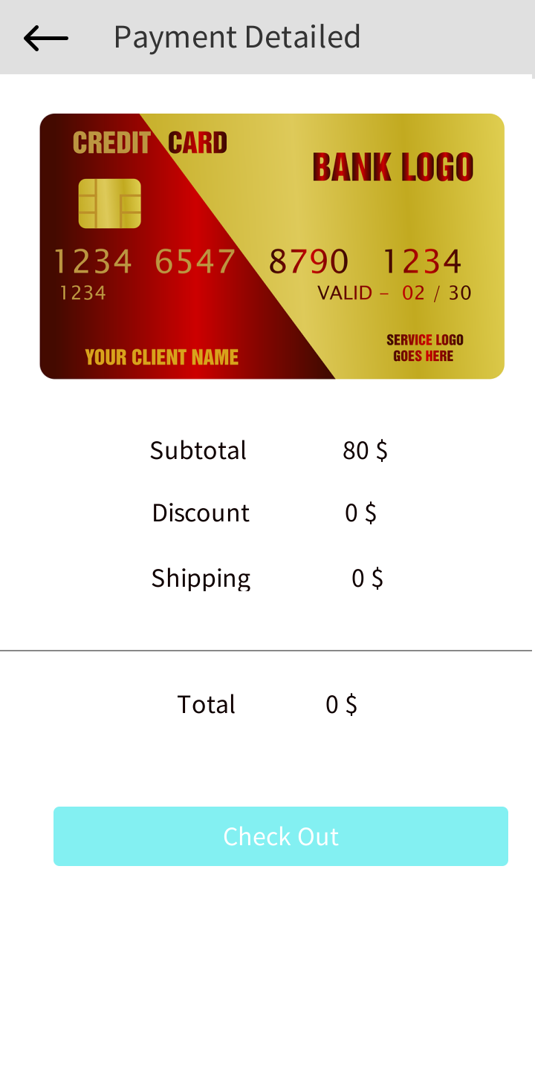
앱 구성도 - 화면 UI(카카오 오븐 제작)

Slide 7
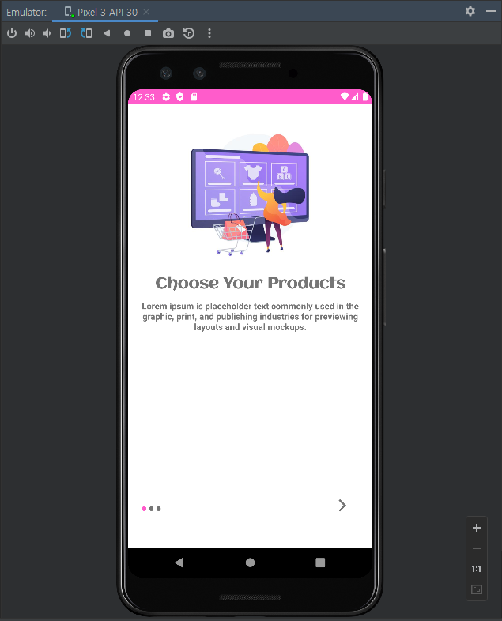
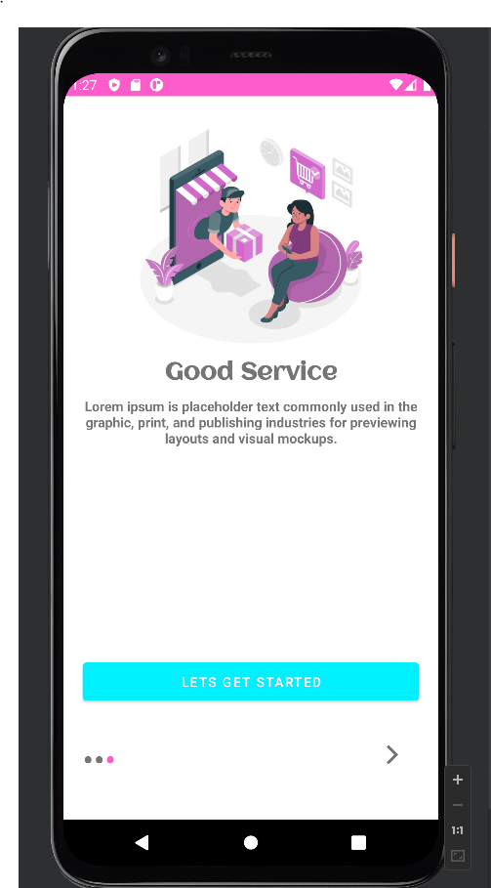
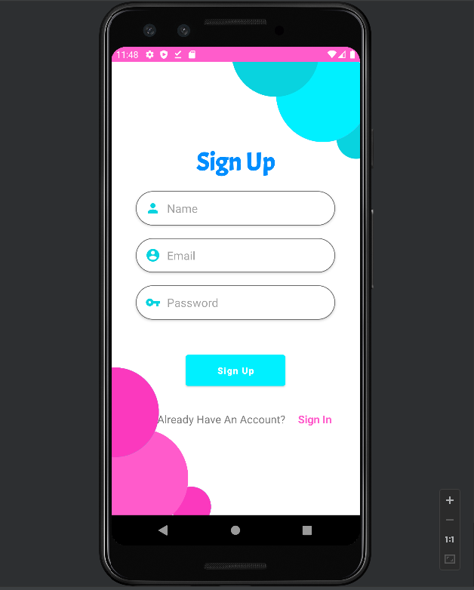
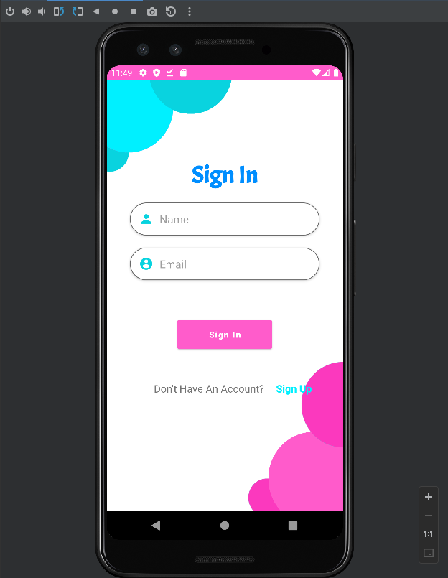
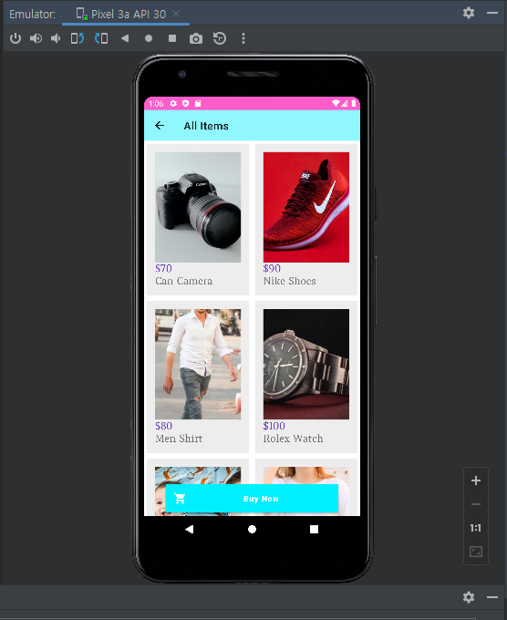
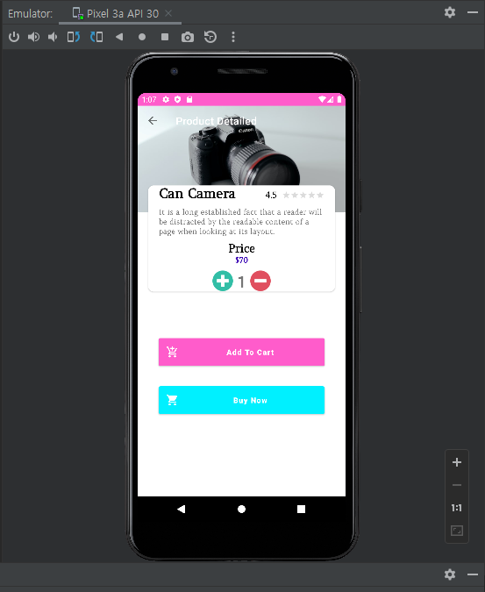
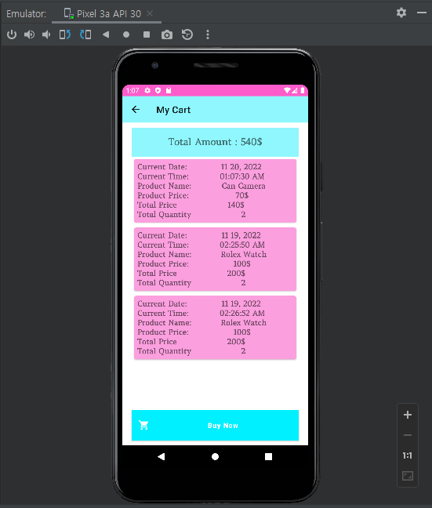
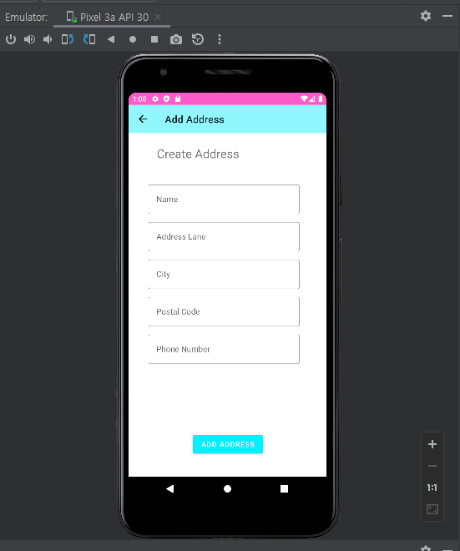
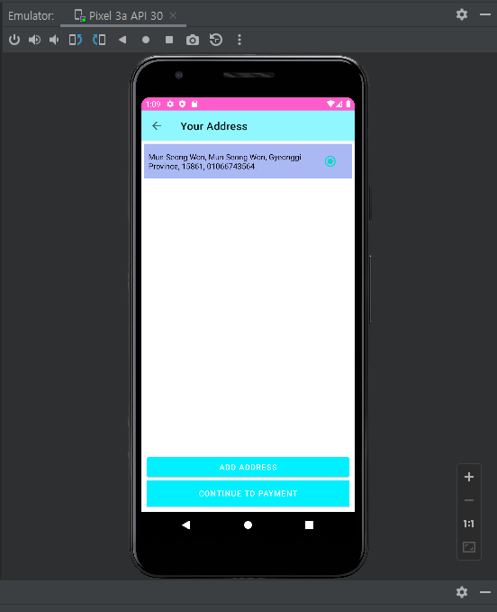
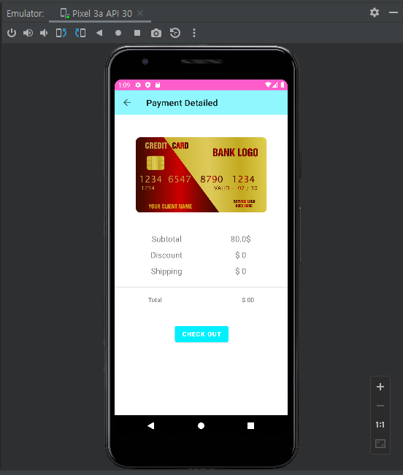
실제 동작 화면 – 안드로이드 화면

Slide 8
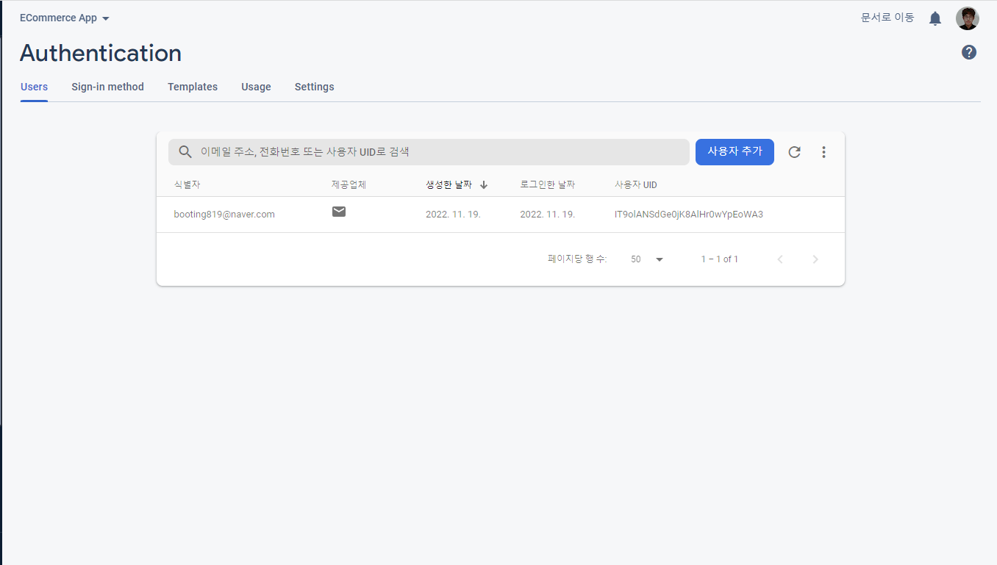
실제 동작 화면 – 데이터 베이스 화면(로그인/회원가입)

Slide 9
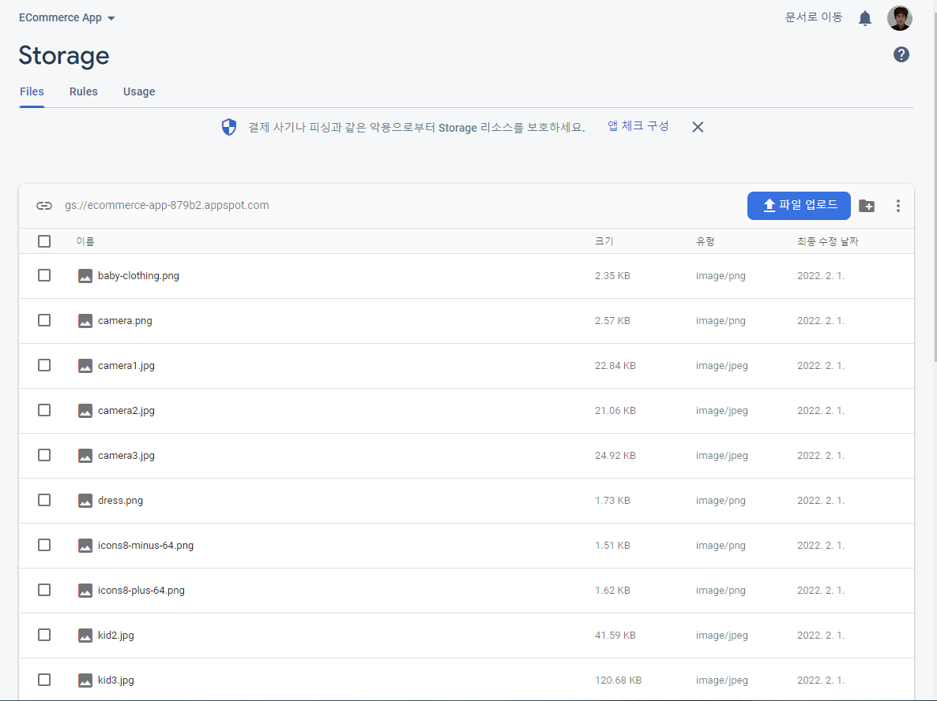
실제 동작 화면 – 스토리지 화면(상품 이미지 추가)

Slide 10
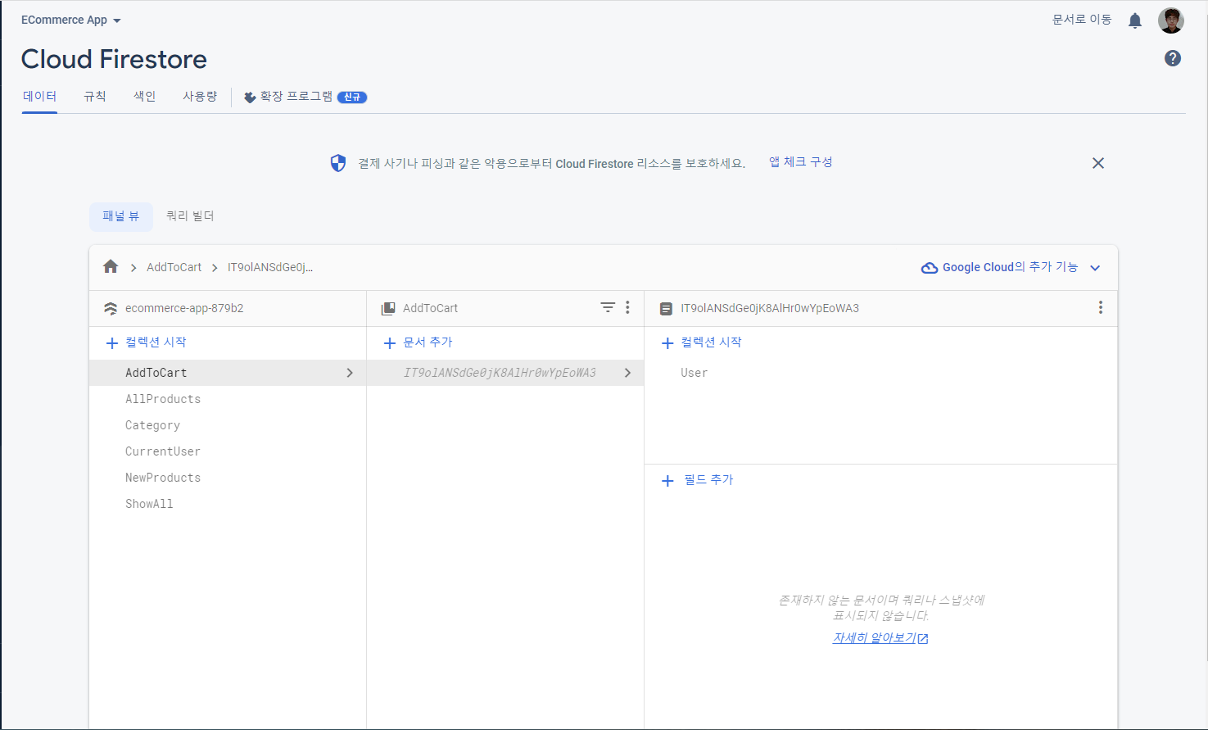
실제 동작 화면 – 데이터 베이스 화면(상품 추가 항목)

Slide 11
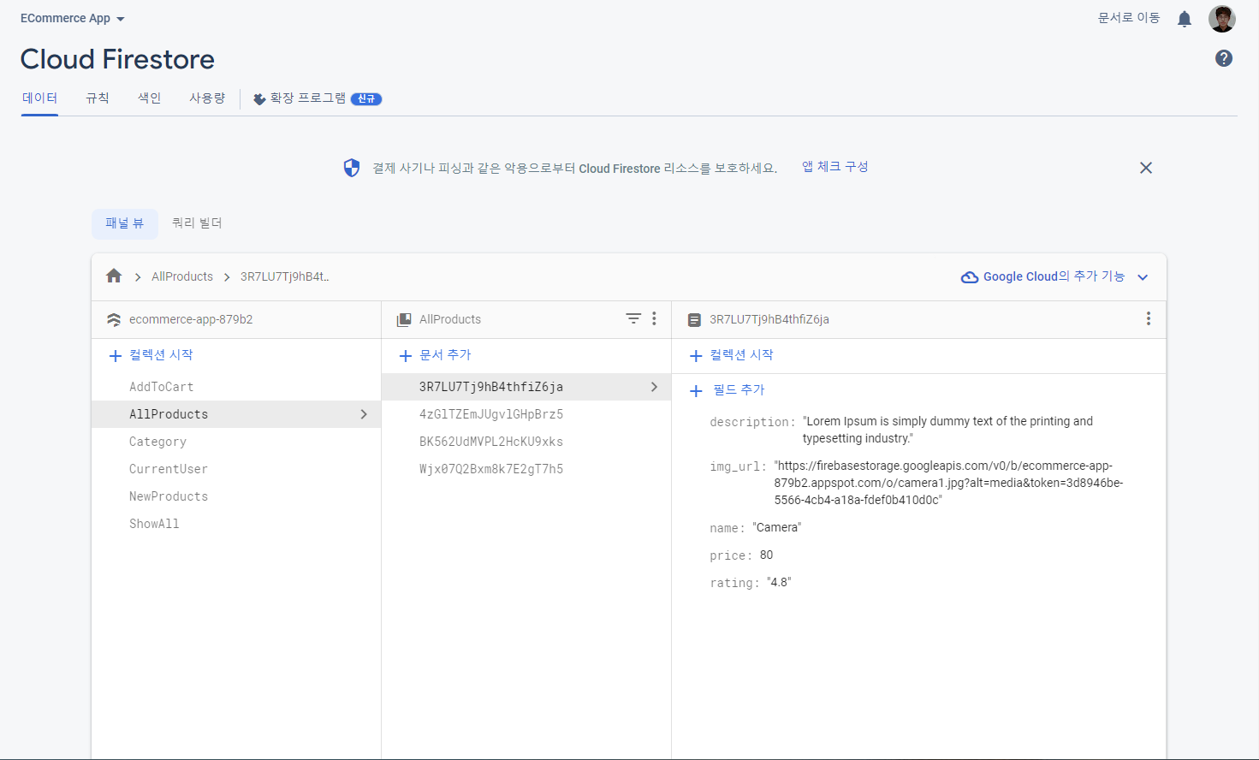
실제 동작 화면 – 데이터 베이스 화면(모든 상품 목록)

Slide 12
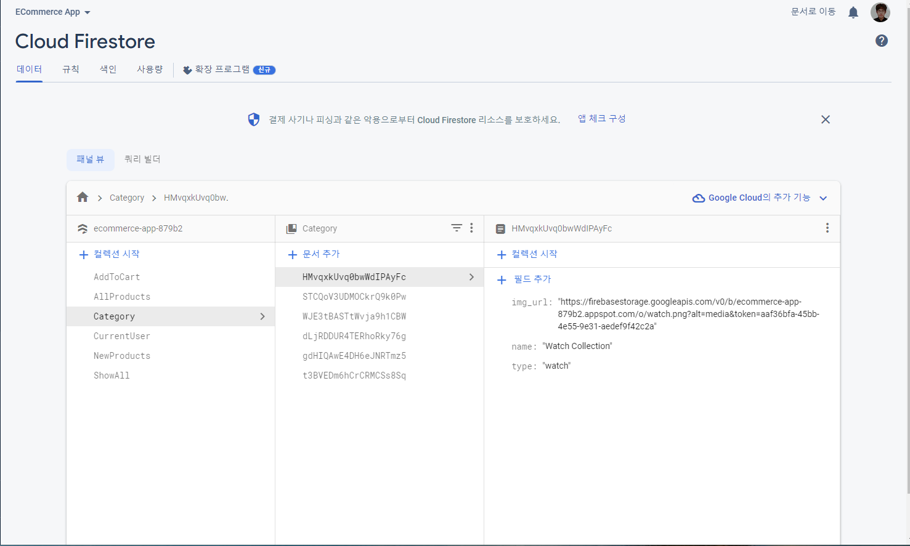
실제 동작 화면 – 데이터 베이스 화면(카테고리)

Slide 13
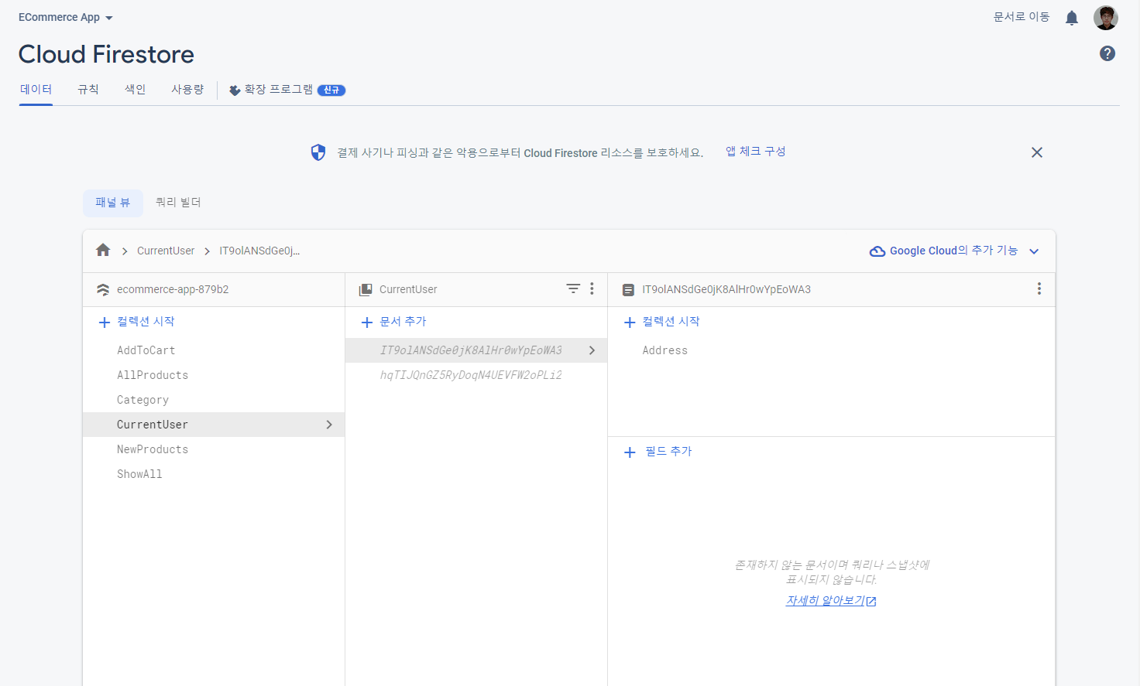
실제 동작 화면 – 데이터 베이스 화면(주소 추가 시)

Slide 14
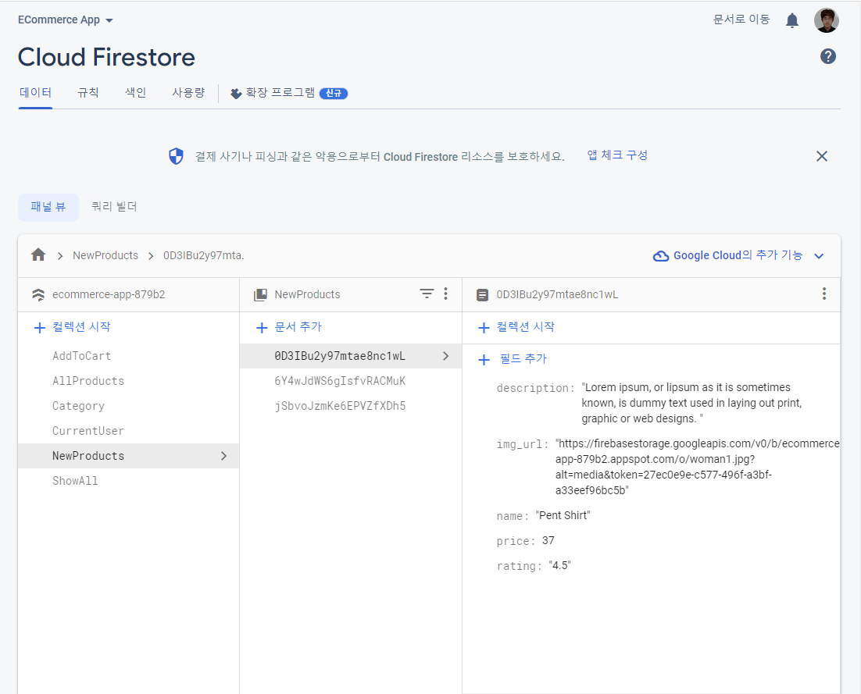
실제 동작 화면 – 데이터 베이스 화면(새로운 상품 등록)

Slide 15
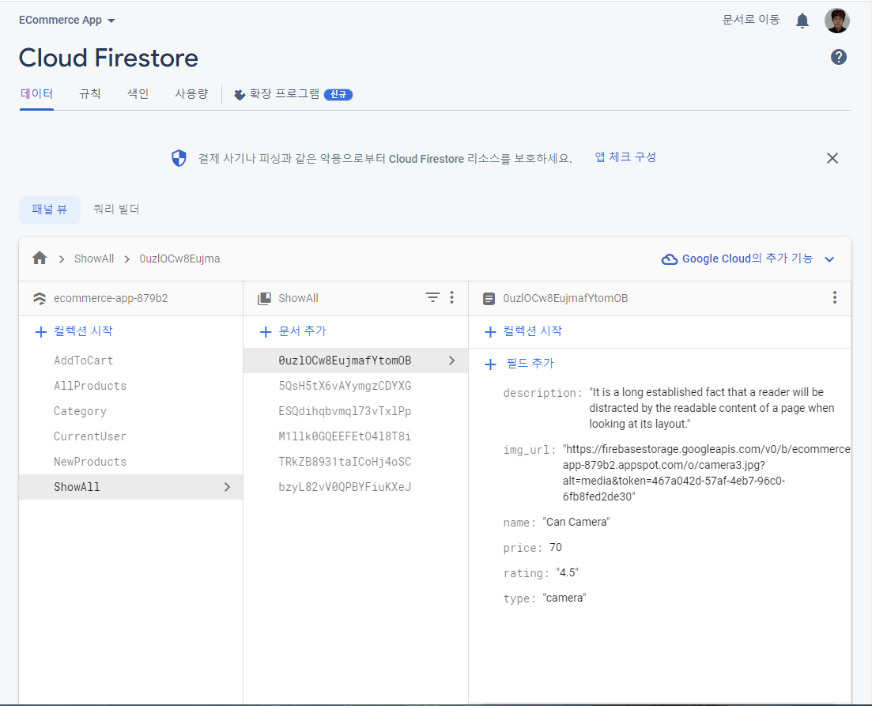
실제 동작 화면 – 데이터 베이스 화면(모든 상품 보여주기)

Slide 16
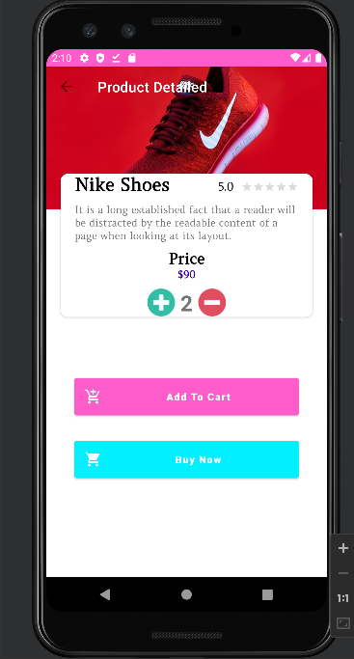
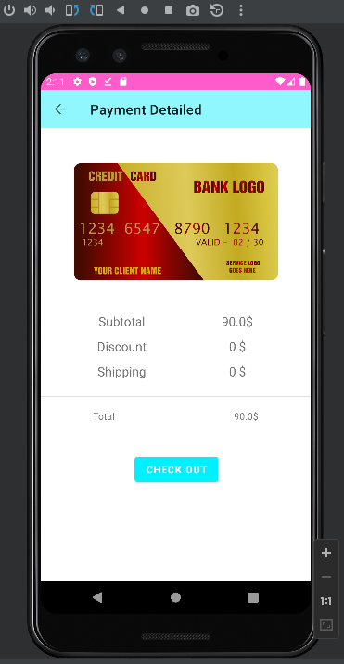
실패한 부분 혹은 아쉬운 부분
구현하고자 하는 부분은 구입한 물건의 수량대로 subtotal에 적히는 대로 인데 실제로 구현하였을 때, 물건 1개 구입한 부분밖에 계산이 되지 않은 것을 알 수 있음

Slide 17
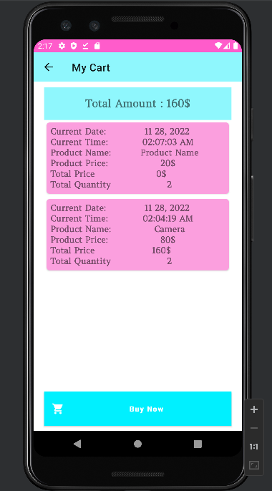
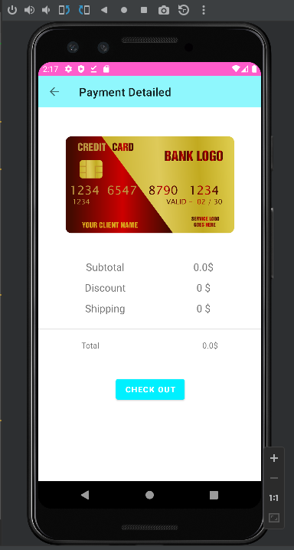
실패한 부분 혹은 아쉬운 부분
장바구니 화면에서 보면 전체 가격이 160달러 인데 결제 부분을 눌렀을 때, 초기화 값인 0달러가 그대로 찍히는 것을 알 수 있음
값을 그대로 넘기는 인텐트에 대한 개념을 숙지 않은 채로 만들다 이러한 결과가 나왔음

Slide 18
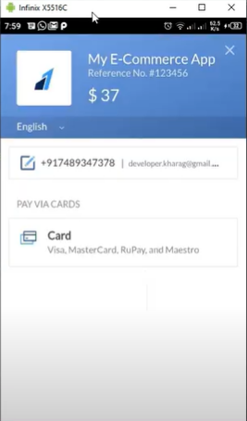
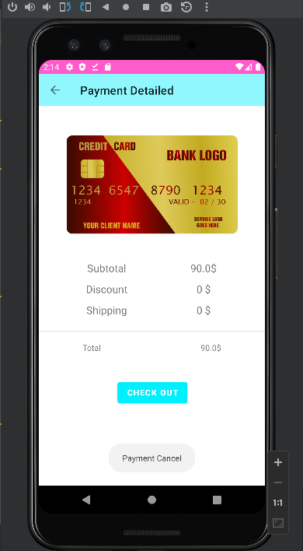
실패한 부분 혹은 아쉬운 부분
왼쪽 화면에서 보다시피 결제 버튼을 누르면 결제 api (본인이 쓴 결제 api는 razorpay였음)로 바로 넘어가야 하는데, 실제로 구현해본 결과 결제가 안되었다는 것을 알 수 있다. 따라서 api와 안드로이드를 연결하는 방법에 대한 공부가 필요하다는 것을 알 수 있었음

